Slide 1
112學年度校務會議
靜修國小學務處報告

Slide 2
8/30(三)開學日
7：50前新生家長可帶新生到教室。
8：30-10：00在群英館家長座談會。
12：00新生家長至各班教室接孩子。
當日開放機車暫停
北大門外通學步道上

Slide 3
1.請教師盡量以騎乘機車上班
2.停車證請張貼於明顯處，方便導護
志工辨識。
3.放學時段20分鐘內，校園內車輛禁
止移動，學生先行。

Slide 4
上學期重要事項:
(1)9/8(五)12:00四年級、六年級友
善校園學習單徵選繳件截止
(2)9/13(三)四年級、六年級暑假親
子反毒學習單填寫截止
(3)9/25(一) 下午13:30-14:10反毒劇
場宣導，五年級，晨曦4樓。

Slide 5
上學期重要事項:
(4)10/17(二)上午，中川堂，反毒車
宣導，四年級，開放兩個班級報
名。
(5)10/31(二)9:30-10:10慈濟高肇良
無毒有我宣導，六年級，晨曦4樓。

Slide 6
70週年校慶系列活動:
12/01(五)8:00--11:30運動會
12/15(五)18:30—21:00晚會
12/30(六)9:00—11:30校慶大會
12/30(六)10:30—13:30園遊會
113/1/2(二)補假一天

Slide 9
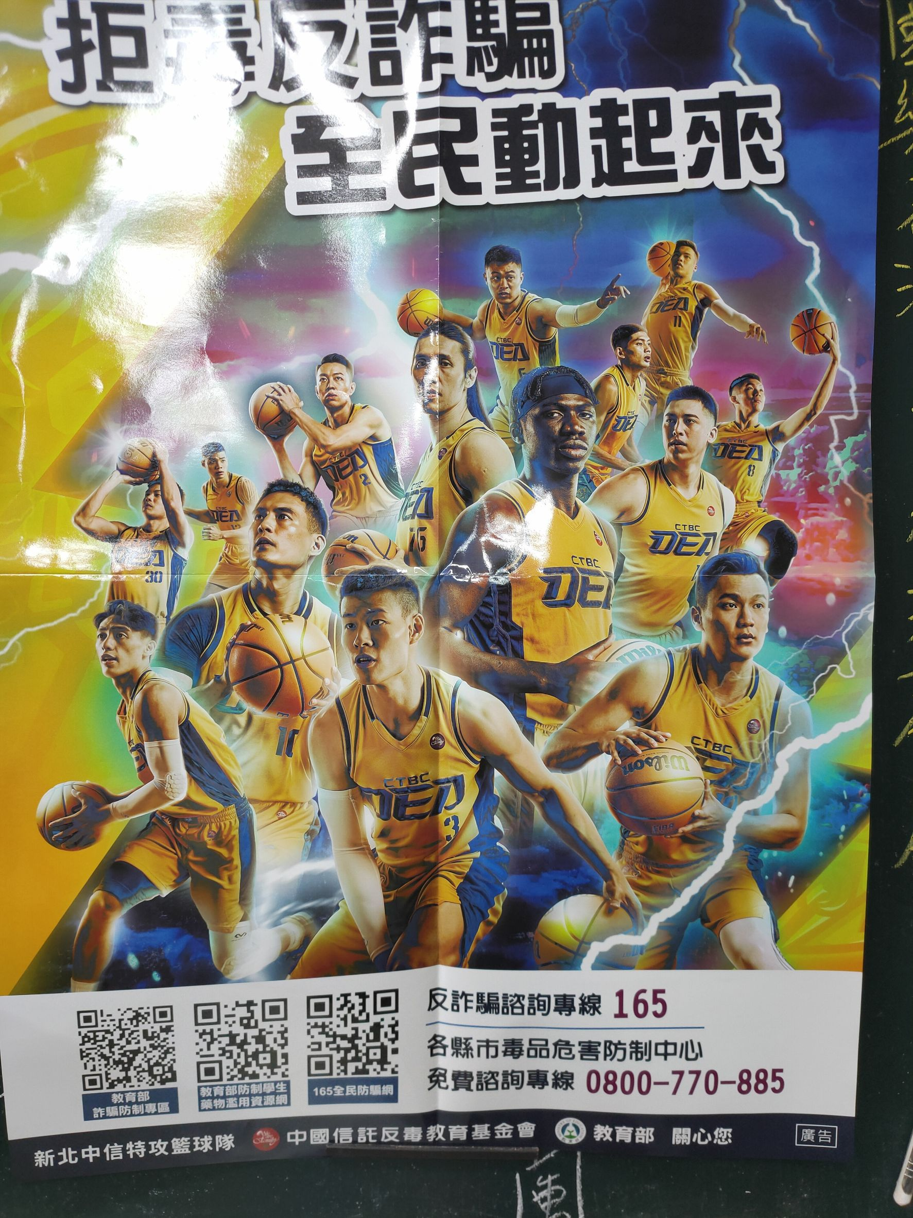
112學年度友善校園宣導
「校園詐騙防制－你快樂我平安」主題說明:
目前危害最高的五種網路詐騙樣貌，請多留心:
(1)假網路拍賣(購物) (2)投資詐欺
(3)解除分期付款詐騙(ATM) (4)假愛情交友
(5)假冒親友詐騙

Slide 10
112學年度
友善校園宣導
~~防制校園詐騙

Slide 11
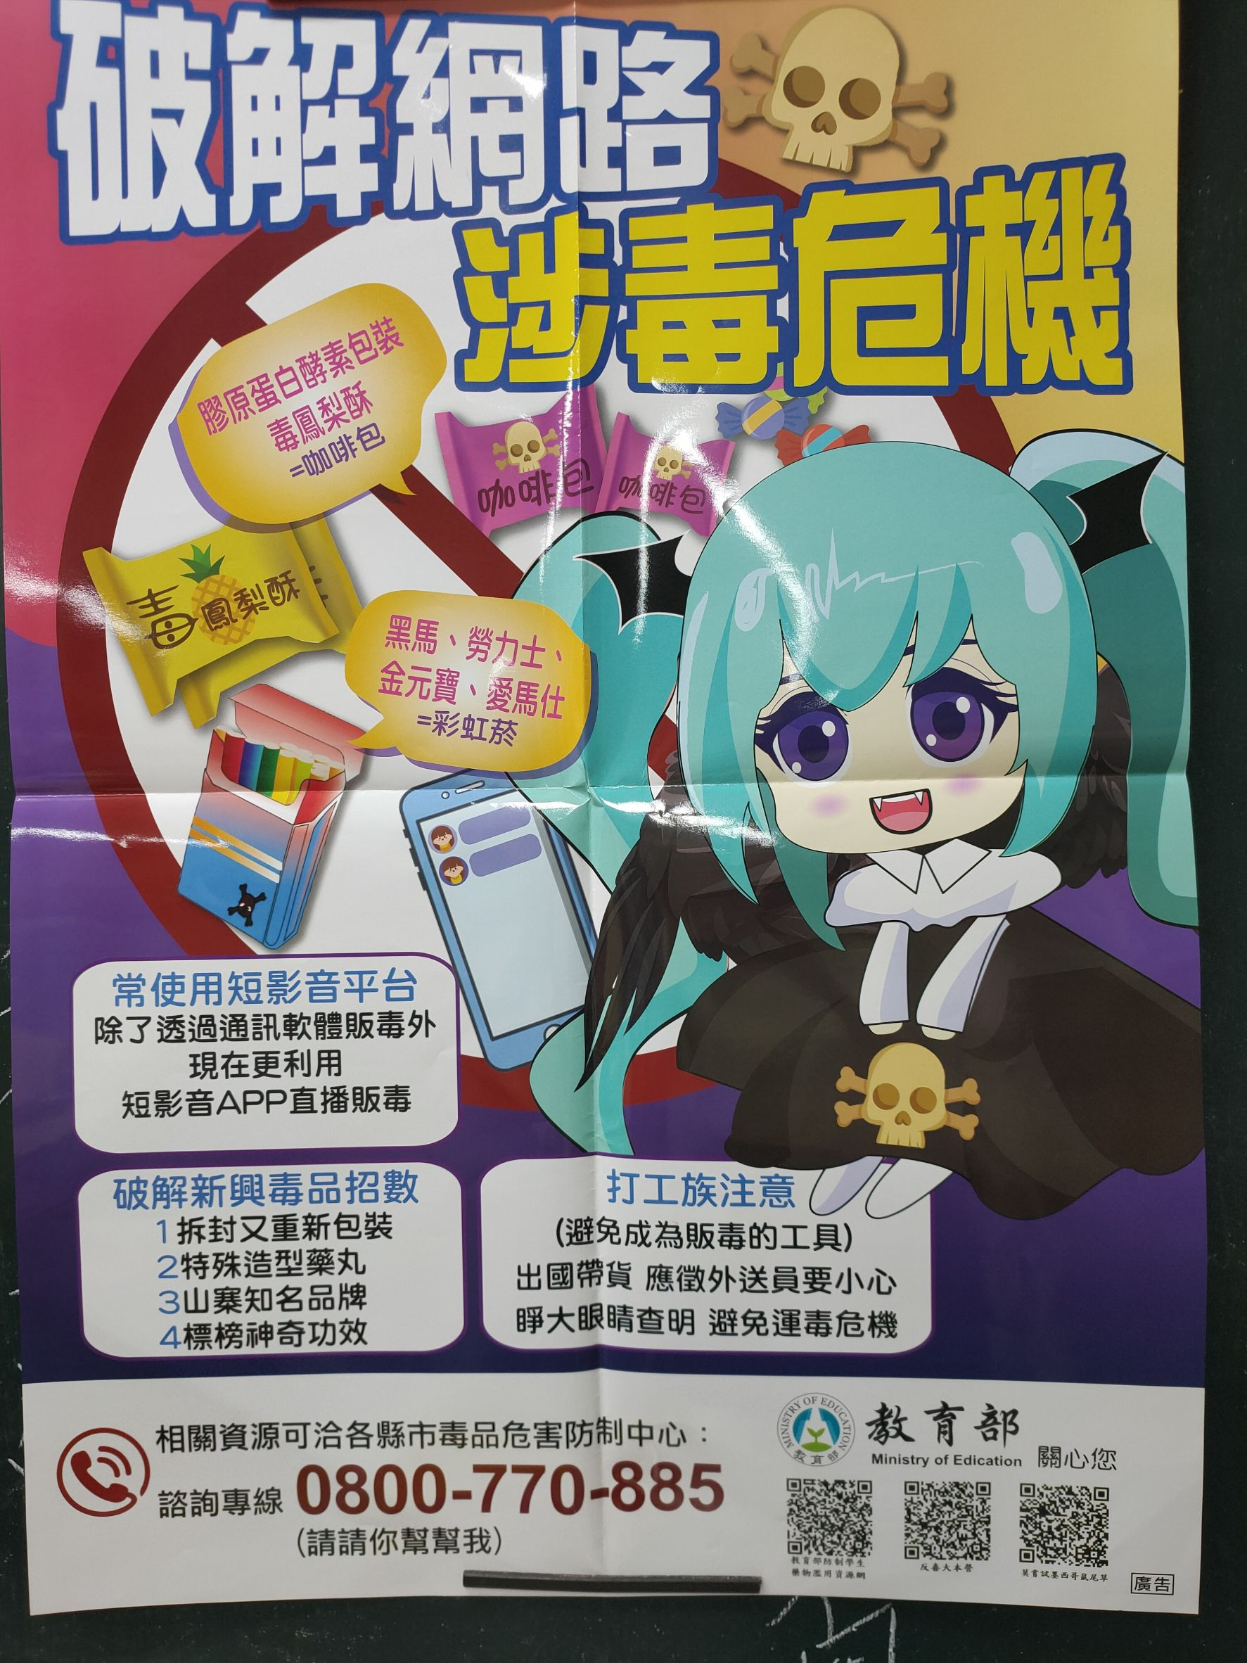

Slide 12
112學年度
友善校園宣導
~~友善校園無界限~~
陪你勇敢，
不再旁觀。

Slide 13
112學年度
友善校園宣導
~~
教育部
反霸凌專線電話
1953

Slide 14
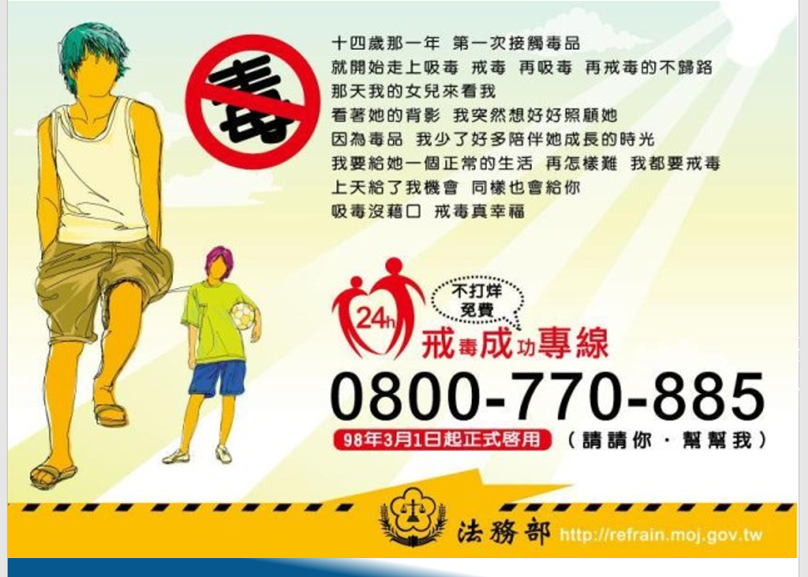
112學年度友善校園宣導
~~防制學生藥物濫用

Slide 15
教育部落實數位/網路性別暴力 「五不四要」之原則
112學年度友善校園宣導
□不違反意願
□不聽從自拍
□不倉促傳訊
□不轉寄私照
□不取笑被害
□要告訴師長
□要截圖存證
□要記得報警
□要檢舉對方

Slide 16
112學年度友善校園宣導 自殺防治守門員
辨識心理健康危險訊號?
□心情:低落、憂鬱、憤怒
□表情:難過、悲傷或面無表情
□想法:悲觀、責怪自己、覺得自己沒價值
□言語:好累、好煩、不想講了、我想死
□行為:睡不好/一直睡、吃很少/暴飲暴食、不想和人接觸、對日常生活失去興趣、成績下滑、 藥物濫用

Slide 17
112學年度友善校園宣導 自殺防治守門員
自殺防治守門員需要知道的事?
□一問:主動關懷、積極傾聽
□二應:適當回應、支持陪伴
□三轉介:資源轉介、持續關懷
□1925衛服部安心專線，可尋求協助

Slide 18
靜修路人行道、通學步道
為禁菸區域
戒菸專線
0800-63-63-63

Slide 19
0800-63-63-63
戒菸專線
一手菸
害自己
二手菸
害家人
三手菸
一直在

Slide 20
慎防接觸
新興毒品
及電子菸
戒菸專線
0800-63-63-63

Slide 23
歡迎提供全民國防教育相關教案、教學成果給學務處!!

Slide 24
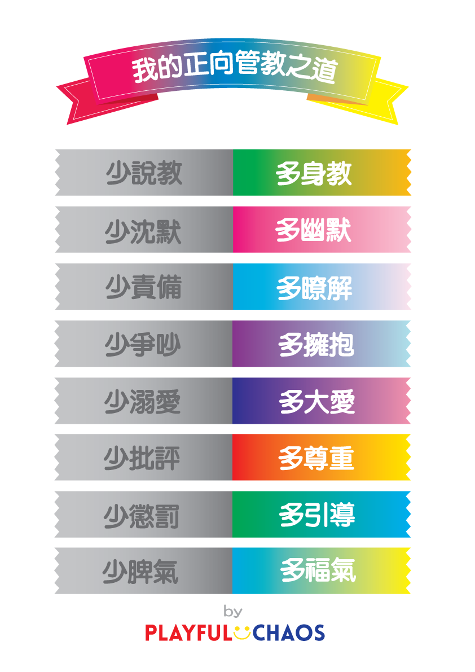
正向管教
宣導

Slide 25
正向管教宣導

Slide 26
責任通報~~
可能改變孩子一生的命運

Slide 27
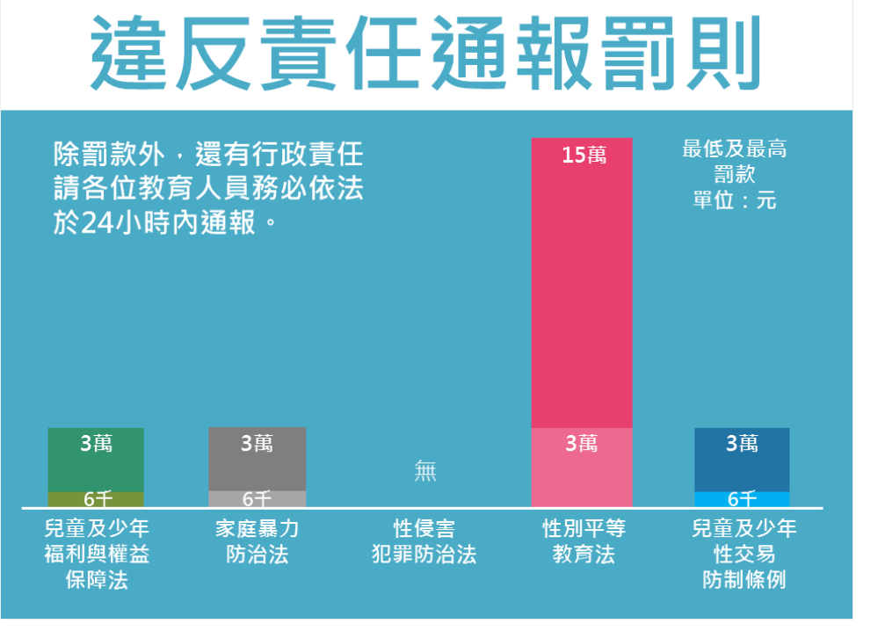
責任通報~~
可能改變孩子一生的命運

Slide 28
責任通報~~
可能改變孩子一生的命運

